Slide 1
Physically Based Rendering From Theory to Implementation
Chapter 15 : Light Transport I – Surface Reflection
Path Tracing
Overview
Path Sampling
Incremental Path Construction
Implementation
Bidirectional Path Tracing
Instant Global Illumination
Creating the virtual light sources
Rendering with virtual light sources
옥찬호 (utilForever@gmail.com)

Slide 2
Path Tracing
산 미구엘 장면을 경로 추적으로 렌더링한 결과 (픽셀당 1024 표본 vs 8 표본)

Slide 3
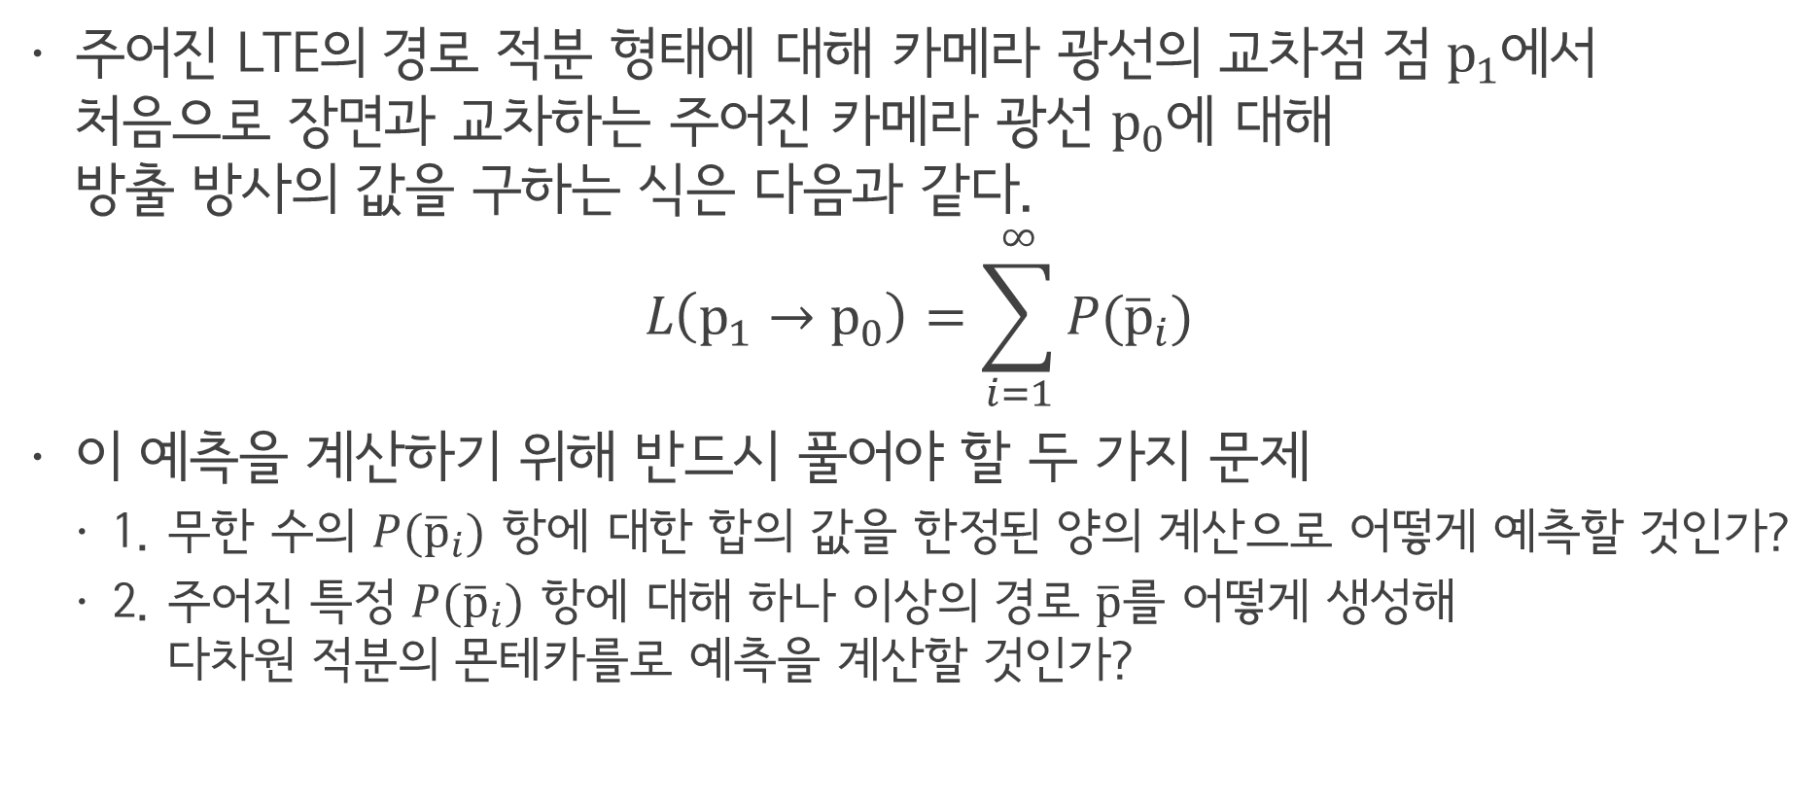
Overview
주어진 LTE의 경로 적분 형태에 대해 카메라 광선의 교차점 점 $p_{1}$에서 처음으로 장면과 교차하는 주어진 카메라 광선 $p_{0}$에 대해 방출 방사의 값을 구하는 식은 다음과 같다.
$$L\left(p_{1}→p_{0}\right)=\sum_{i=1}^{∞}{P({\overline{p}}_{i})}$$
이 예측을 계산하기 위해 반드시 풀어야 할 두 가지 문제
1. 무한 수의 $P({\overline{p}}_{i})$ 항에 대한 합의 값을 한정된 양의 계산으로 어떻게 예측할 것인가?
2. 주어진 특정 $P({\overline{p}}_{i})$ 항에 대해 하나 이상의 경로 $\overline{p}$를 어떻게 생성해 다차원 적분의 몬테카를로 예측을 계산할 것인가?

Slide 4
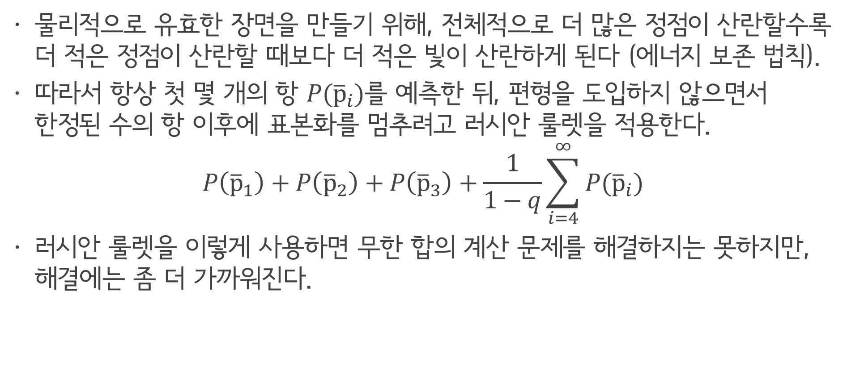
Overview
물리적으로 유효한 장면을 만들기 위해, 전체적으로 더 많은 정점이 산란할수록 더 적은 정점이 산란할 때보다 더 적은 빛이 산란하게 된다 (에너지 보존 법칙).
따라서 항상 첫 몇 개의 항 $P({\overline{p}}_{i})$를 예측한 뒤, 편형을 도입하지 않으면서 한정된 수의 항 이후에 표본화를 멈추려고 러시안 룰렛을 적용한다.
$$P\left({\overline{p}}_{1}\right)+P\left({\overline{p}}_{2}\right)+P\left({\overline{p}}_{3}\right)+\frac{1}{1−q}\sum_{i=4}^{∞}{P({\overline{p}}_{i})}$$
러시안 룰렛을 이렇게 사용하면 무한 합의 계산 문제를 해결하지는 못하지만, 해결에는 좀 더 가까워진다.

Slide 5
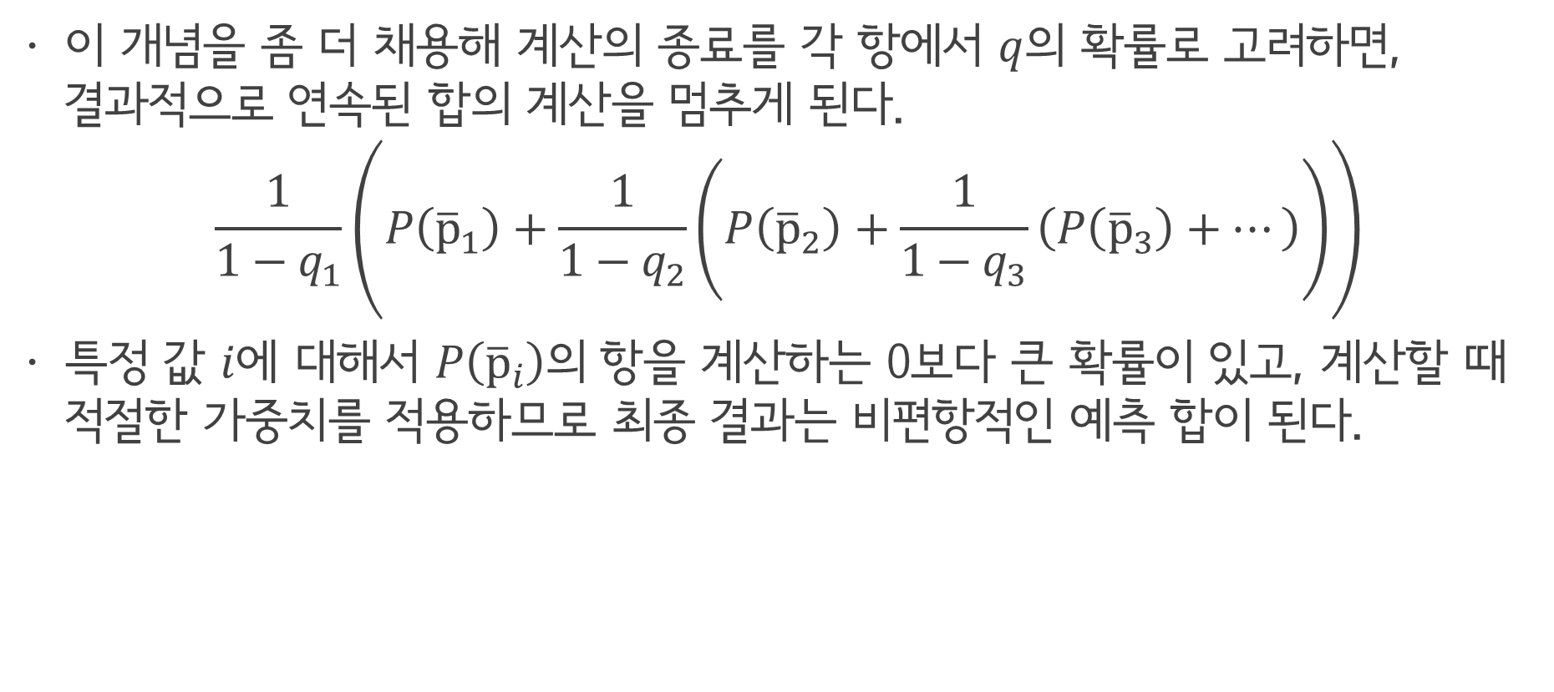
Overview
이 개념을 좀 더 채용해 계산의 종료를 각 항에서 $q$의 확률로 고려하면, 결과적으로 연속된 합의 계산을 멈추게 된다.
$$\frac{1}{1−q_{1}}\left(P\left({\overline{p}}_{1}\right)+\frac{1}{1−q_{2}}\left(P\left({\overline{p}}_{2}\right)+\frac{1}{1−q_{3}}\left(P\left({\overline{p}}_{3}\right)+…\right)\right)\right)$$
특정 값 $i$에 대해서 $P\left({\overline{p}}_{i}\right)$의 항을 계산하는 0보다 큰 확률이 있고, 계산할 때 적절한 가중치를 적용하므로 최종 결과는 비편항적인 예측 합이 된다.

Slide 6
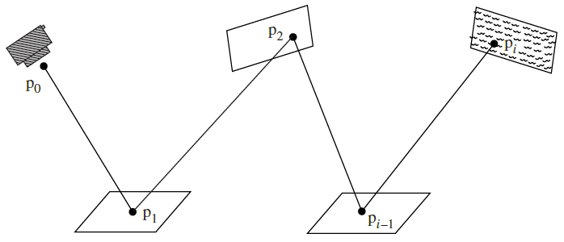

Path Sampling
주어진 무한 합에서 한정된 수의 항만 계산하는 방식에서, 특정 항 $P\left({\overline{p}}_{i}\right)$의 기여를 어떻게 예측할 것인가?
경로를 명시하는 $i+1$ 정점이 필요
광원 위의 마지막 정점은 $p_{i}$, 첫 정점 $p_{0}$은 카메라 광선의 첫 교차점으로 결정된 점

Slide 7

Path Sampling
$P\left({\overline{p}}_{i}\right)$의 형태로 봤을 때, 장면에서 물체의 표면 면적에 대한 다중 적분이며 이를 위한 가장 자연스러운 방식은 정점 $p_{i}$를 장면에서 물체의 표면 면적에 대응해 표본화하는 방식이다.
어떤 다른 점 $p_{i}$에 대해 장면의 물체 위 특정 점을 표본화하는 방식과 마찬가지다.

